Slide 1




ระบบรู้จำป้ายทะเบียน
ระบบอ่านป้ายทะเบียนรถที่ด่านตรวจ LPR (License Plate Record)
ระบบอ่านบัตรประชาชนและใบขับขี่ที่ด่านตรวจ IDR (Identification Record)

Slide 2

ระบบอ่านป้ายทะเบียนรถที่ด่านตรวจ
LPR (License Plate Record)

Slide 3
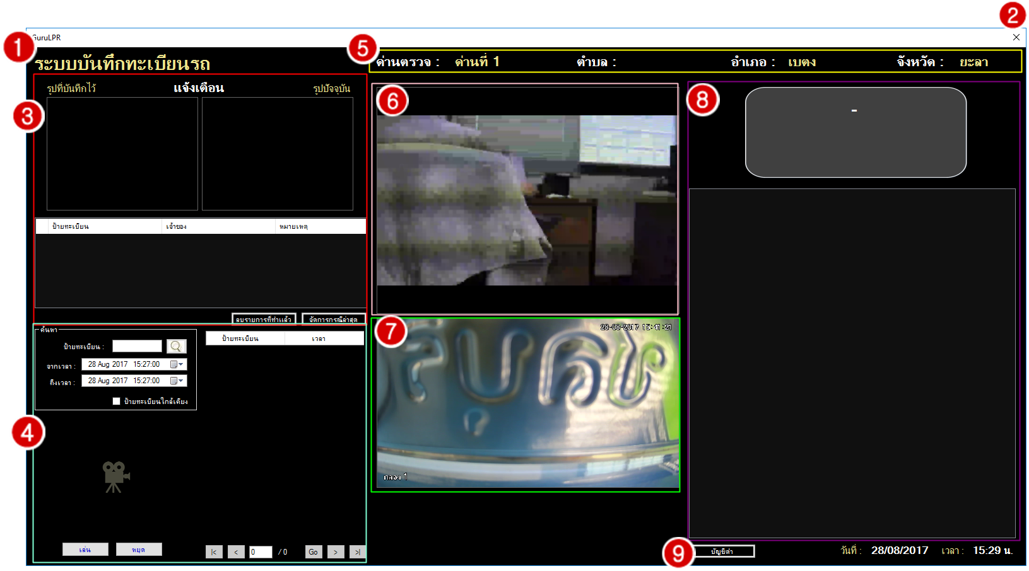

Slide 4
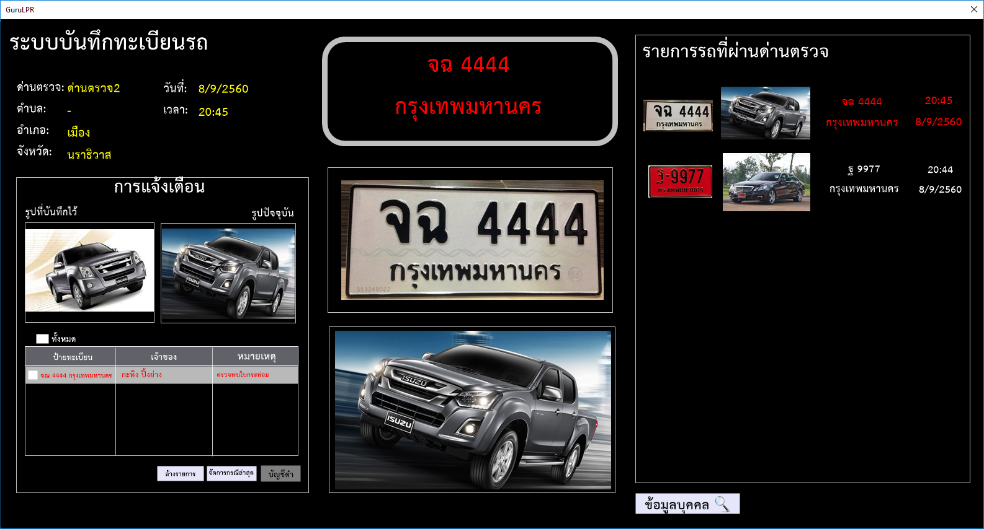
ข้อมูลรถ

Slide 5
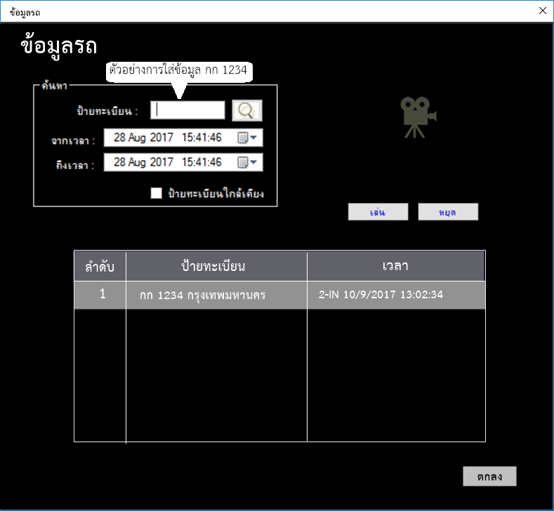

Slide 6


ระบบอ่านบัตรประชาชนและใบขับขี่ที่ด่านตรวจ
IDR (Identification Record)

Slide 7
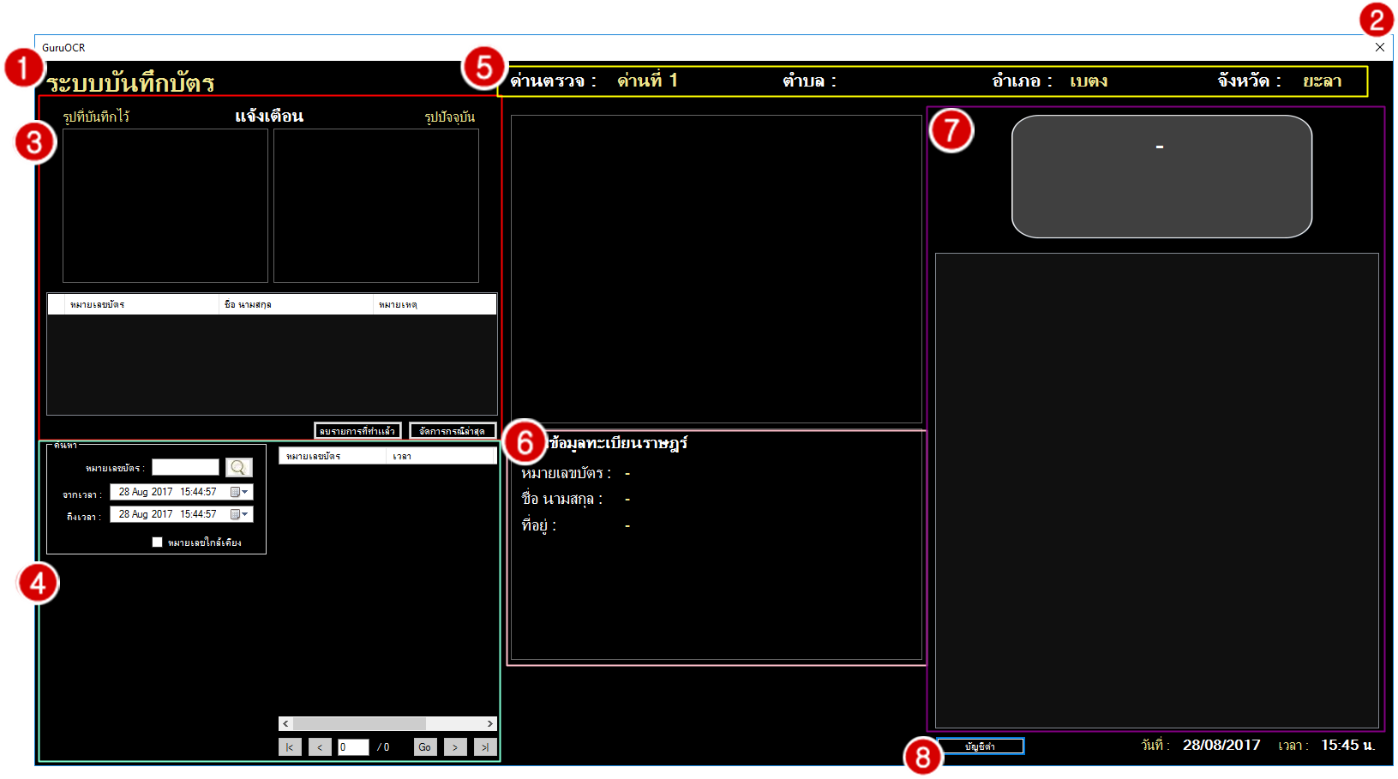

Slide 8
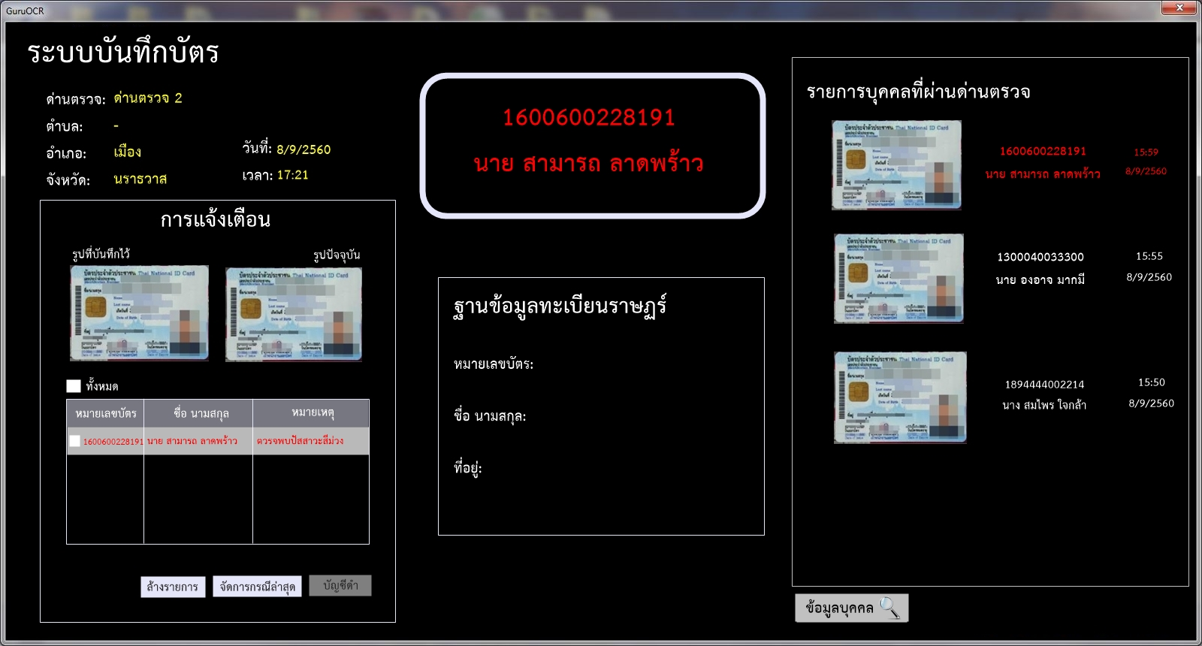

Slide 9
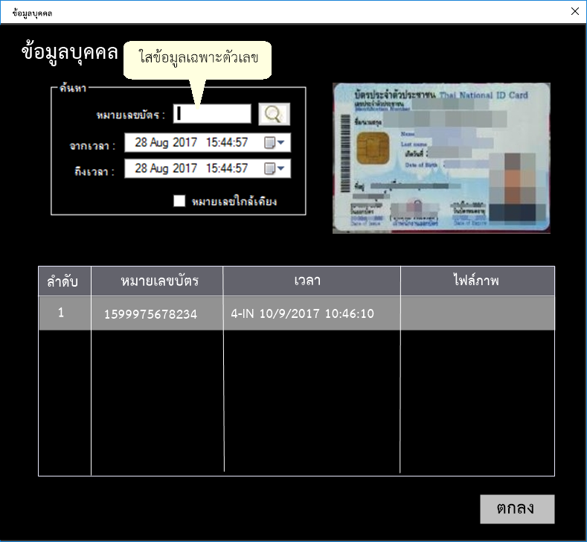

Slide 10



